Slide 1
Выстраивание педагогического, психологического, музыковедческого и физического подходов в работе специалистов с детьми раннего возраста.
«Организация физкультурных и музыкальных занятий с детьми группы раннего развития»

Slide 2
ФОП ДО
Федеральная образовательная программа
Дошкольного образования

Slide 3
Цель
Разностороннее развитие ребёнка в период дошкольного детства с учётом возрастных и индивидуальных особенностей на основе духовно-нравственных ценностей российского народа, исторических и национально- культурных традиций

Slide 4
Задачи
• обеспечение единых результатов освоения образовательной программы
• приобщение детей к базовым ценностям российского народа
• построение образования на основе особенностей развития
• создание условий для равного доступа к образованию для всех детей
• охрана и укрепление здоровья детей
развитие качеств, патриотизма, способностей, инициативности, самостоятельности и ответственности
обеспечение психолого-педагогической поддержки семьи
достижение детьми уровня развития, необходимого и достаточного для освоения образовательных программ начального общего образования.

Slide 5
Планируемые результаты освоения ФОП ДО.
крупная моторика
осваивание бега, прыжков, имитационные упражнения
активная речь
интерес к стихам, сказкам
удовольствие от слушания музыки
эмоциональный отклик на красоту природы и произведения искусства

Slide 6
Развитие от 1 года 6 месяцев до 2 лет
Речевое развитие
Художественно-эстетическое
Физическое

Slide 7
Развитие от 2 до 3 лет
Речевое развитие
Художественно-эстетическое
Физическое

Slide 8
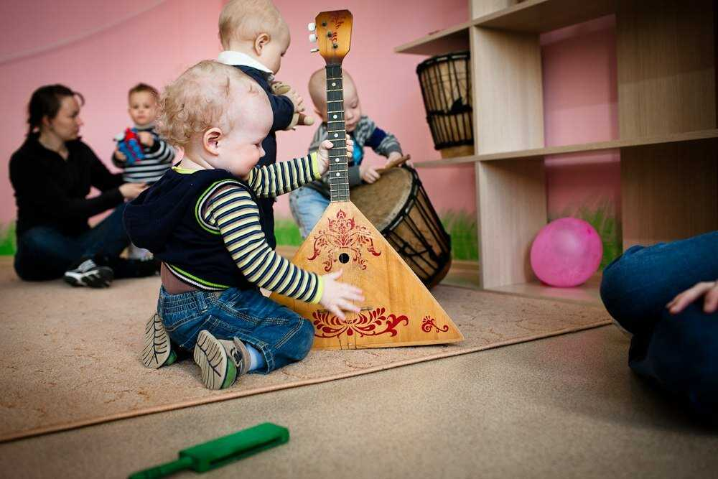
«Музыка с мамой»

Slide 9
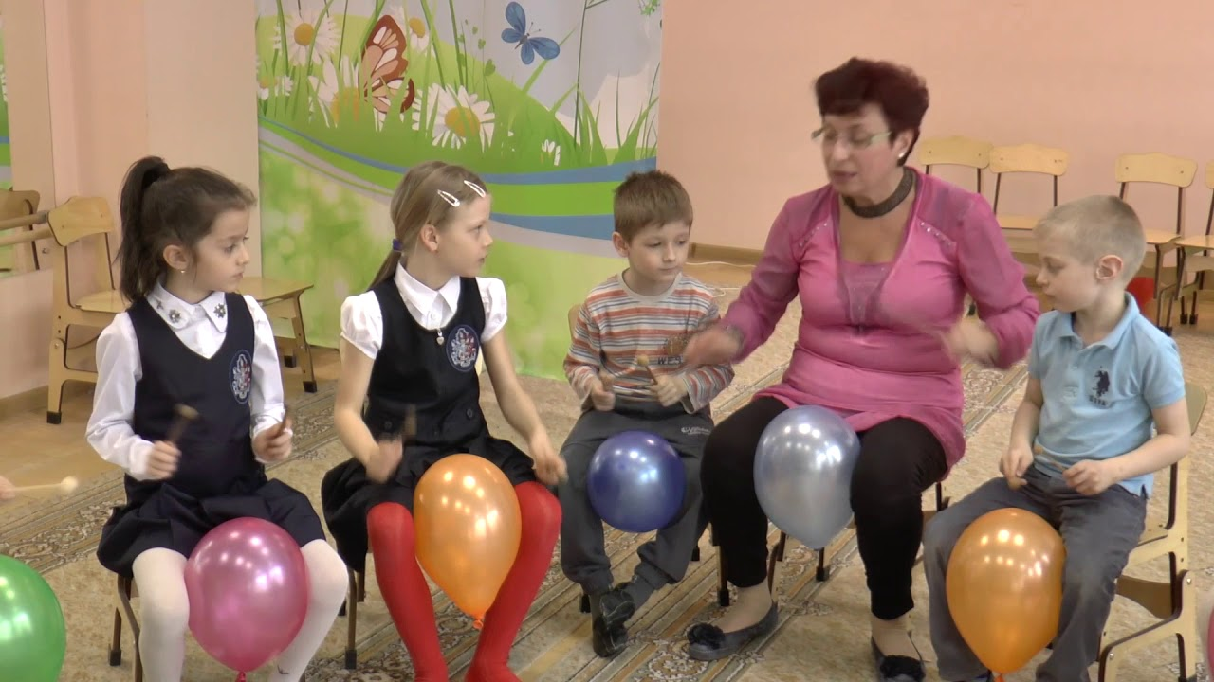
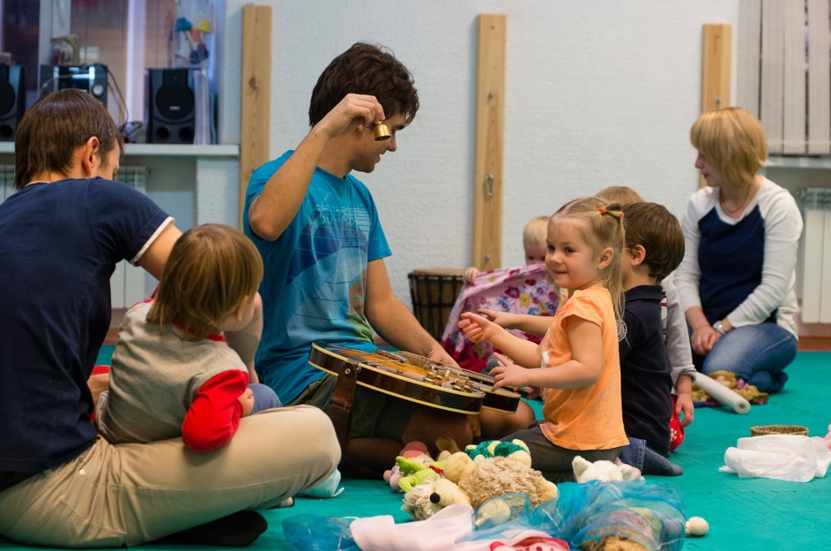
«Орф-педагогика»

Slide 10
«Орф-педагогика»
Карл Орф -немецкий композитор и педагог

